Slide 1
React js
~Coopera extension~

Slide 2
Coopera 타임라인
글 보여주기
Infinite scroll 포함
(+기본 레이아웃)
글 쓰기
좋아요
댓글달기

Slide 3
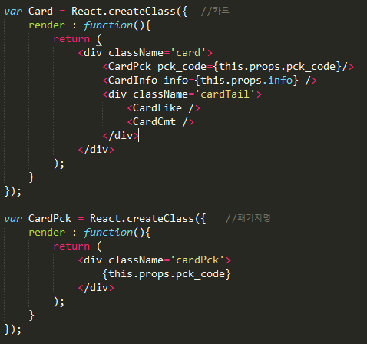
Props
(불변)

Slide 4
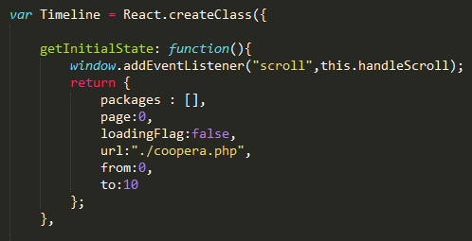
State(mutable)
->State의 초기값 반환 함수
※Props도 getDefaultprops라는 함수를 가지고 있습니다.
->State 변경은 .setState()

Slide 5
기본 개념 정리
Mount : 컴포넌트가 DOM에 삽입 (페이지 로딩)
Updating : 컴포넌트가 DOM의 업데이트 여부를 결정하기 위해 다시 렌더링
컴포넌트 생성은
componentWillMount -> render -> componentDidMount
순으로 이뤄집니다

Slide 6
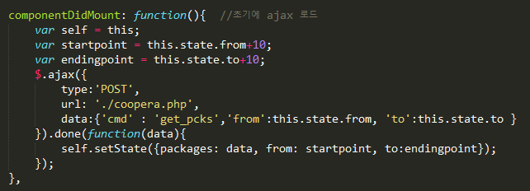
componentDidMount

Slide 7
componentDidMount
컴포넌트가 DOM 트리에 추가된 상태에 호출됩니다. (페이지 로딩 후에 원하는 내용들을 세팅)
Server-side rendering 시에 호출되지 않습니다. 따라서 DOM을 다루는 처리 외에, Ajax 요청이나 setInterval 등의 Server-side rendering 시에는 불필요한 초기화 처리는 이 메서드를 통해 진행합니다.
참고하면 좋을 사이트 : http://goo.gl/1EjODs

Slide 8
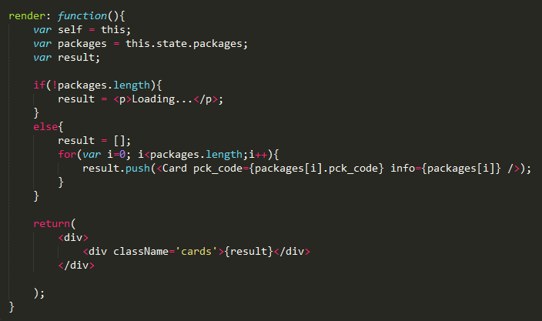
render함수에서 return하는 결과를 화면에서 그리게 됩니다…

Slide 9
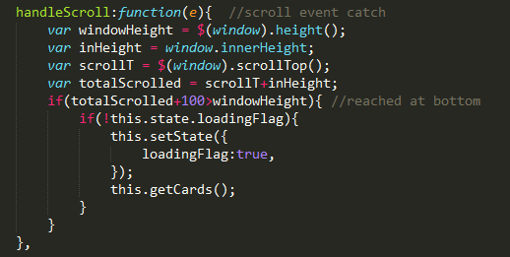
Infinite scroll

Slide 10
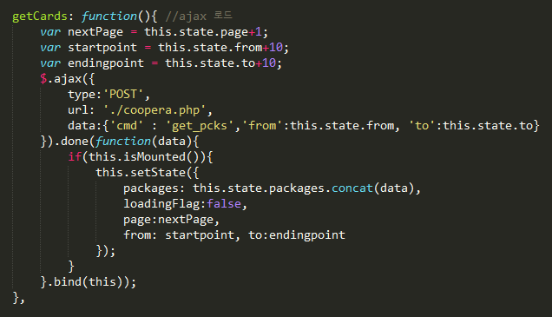
Infinite scroll
->기존에 있던 객체에 위의 내용을 붙입니다. 나중 호출 시 적용됩니다
참고하면 좋을 사이트 : https://react.rocks/tag/InfiniteScroll

Slide 11
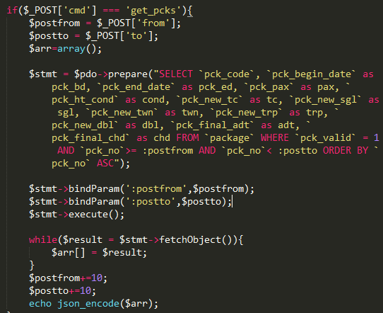
Ajax

